Slide 1
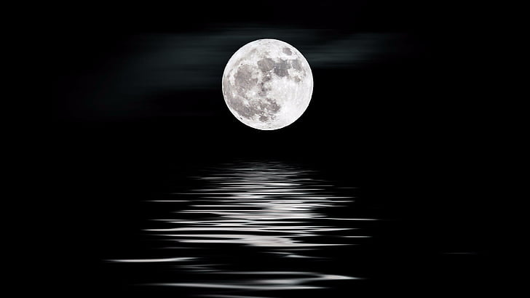
BÀI 53: MẶT TRĂNG

Slide 2
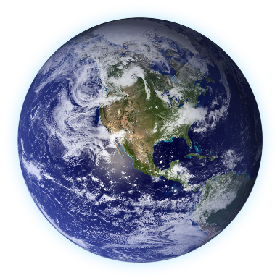
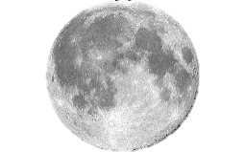
QUỸ ĐẠO: ELIP
THỜI GIAN: 27,32 NGÀY
KHÔNG TỰ PHÁT SÁNG
VỆ TINH

Slide 3
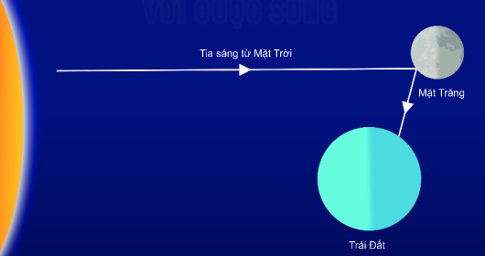

Slide 4
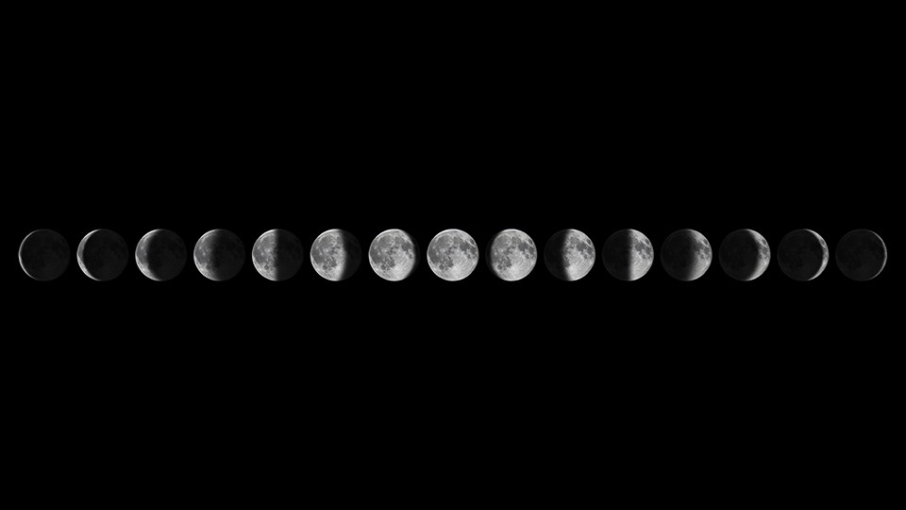
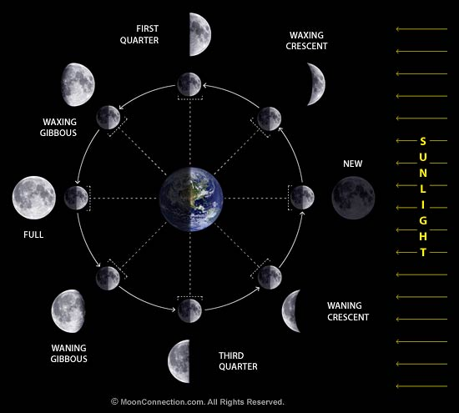
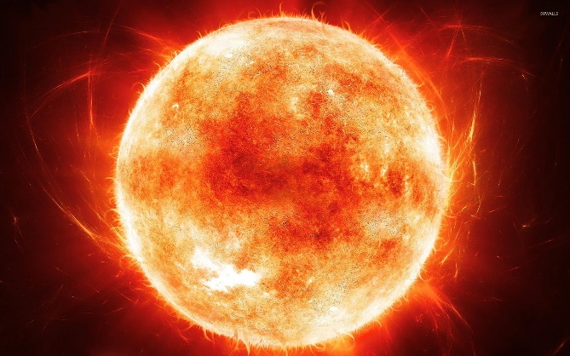

Slide 5








CÁC HÌNH DẠNG NHÌN THẤY CỦA MẶT TRĂNG (PHA CỦA MẶT TRĂNG)
CỘT A | CỘT B
Không Trăng (ứng với ngày không có Trăng)
Trăng khuyết (ứng với 4 ngày sau)
Bán nguyệt (ứng với 8 ngày sau)
Trăng khuyết (ứng với 12 ngày sau)
Trăng tròn (ứng với 16 ngày sau)
Trăng khuyết (ứng với 19 ngày sau)
Bán nguyệt (ứng với 23 ngày sau)
Trăng khuyết (ứng với 27 ngày sau)

Slide 6
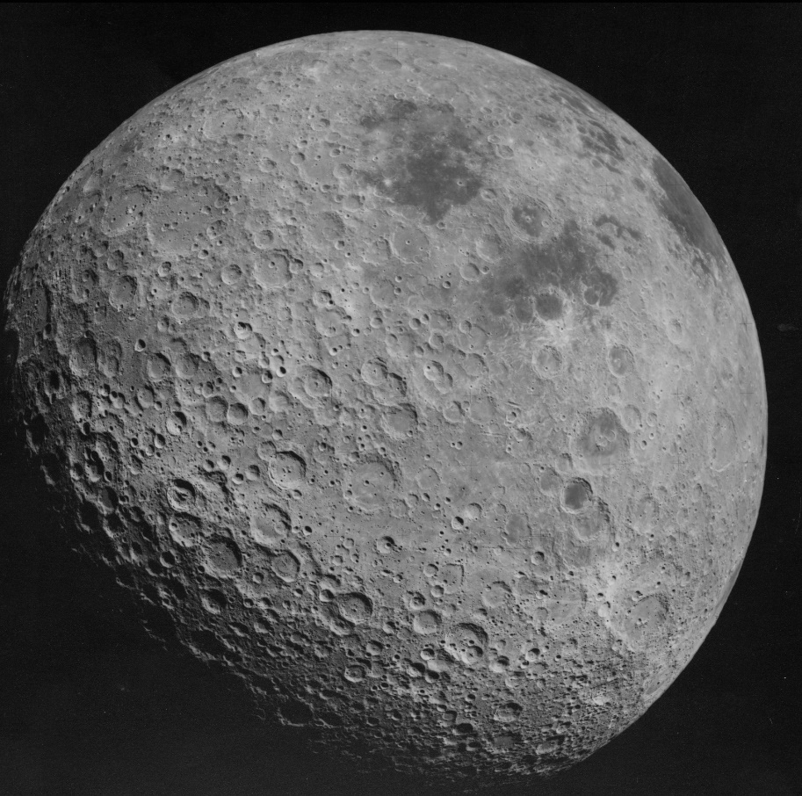
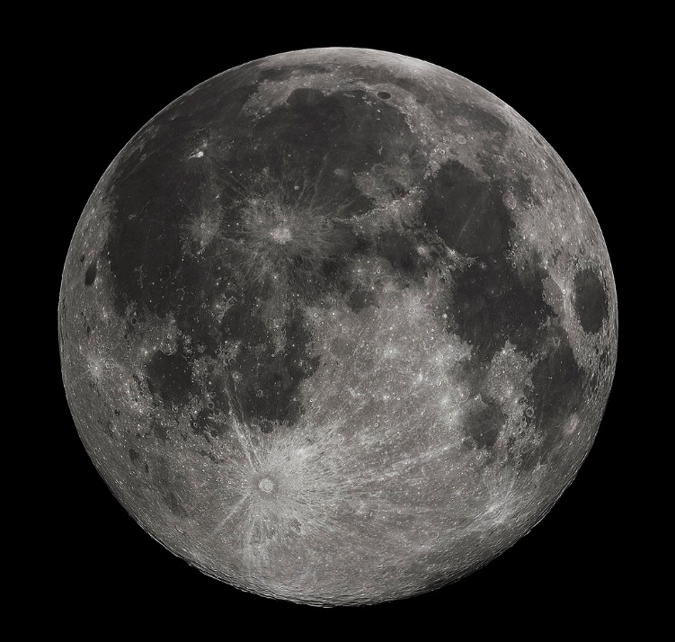
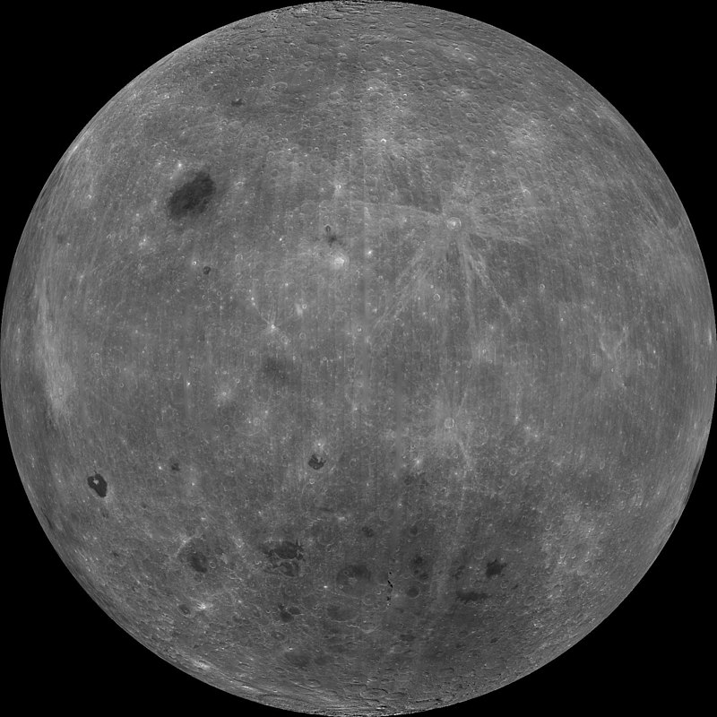
BỀ MẶT
NHÌN THẤY
KHÔNG NHÌN THẤY

Slide 7
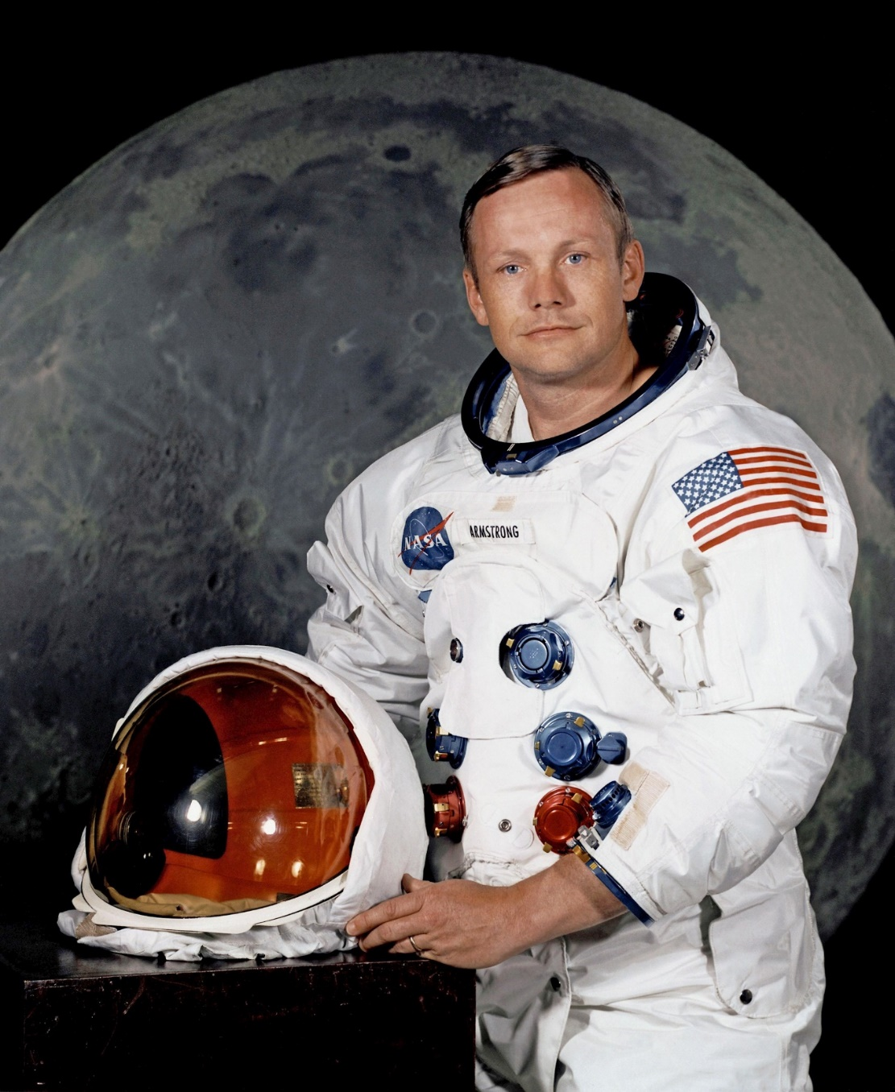
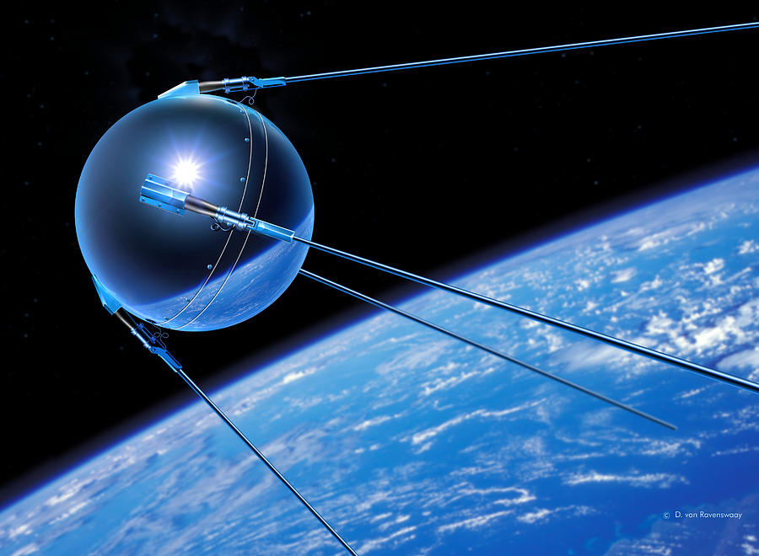
SPUTNIK 1
NEIL AMSTRONG

Slide 8
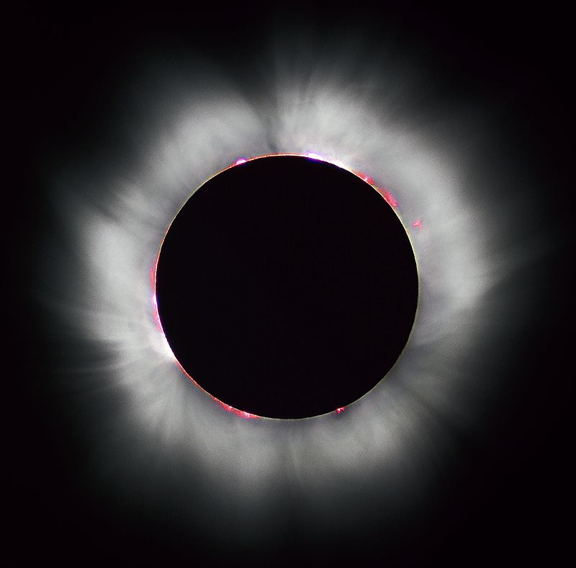
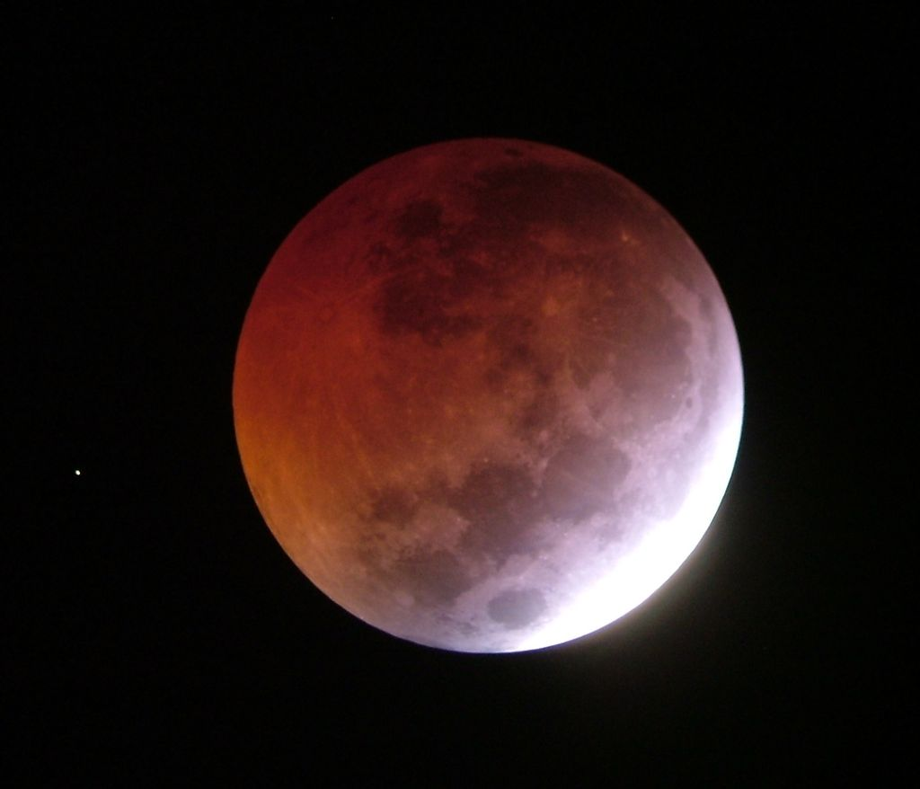
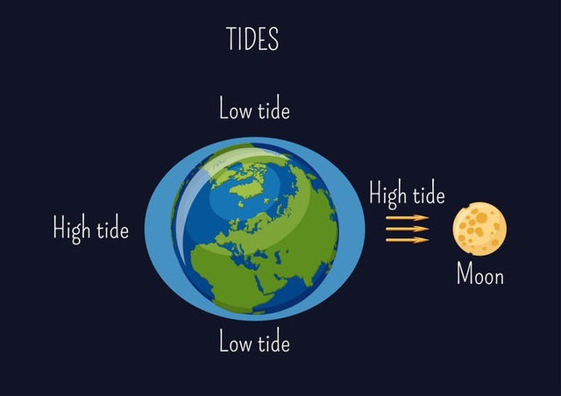
NHẬT THỰC
NGUYỆT THỰC
THỦY TRIỀU

Slide 9
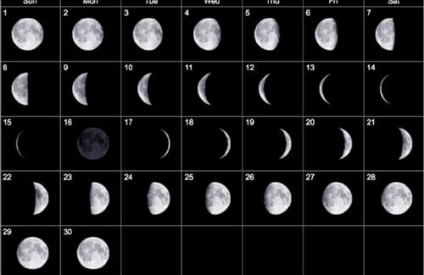

Slide 10
